Slide 1
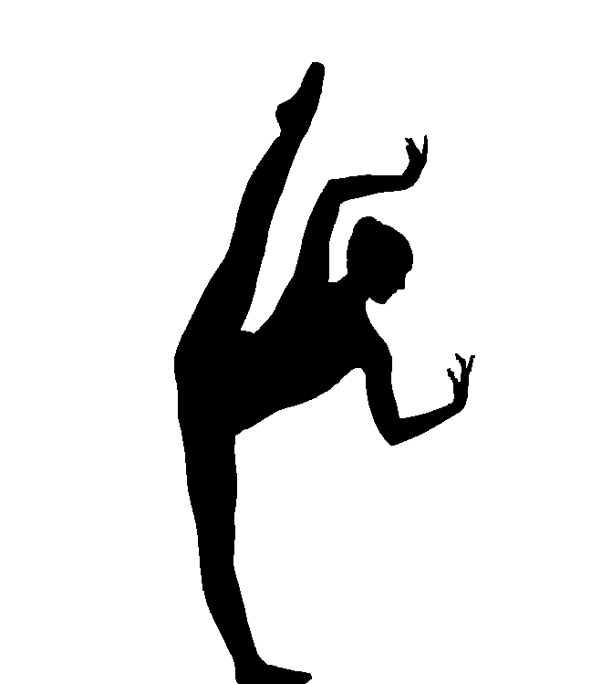
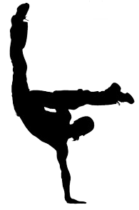
DANCE FOR YOU

Slide 2
DFY
“Bailar es soñar con los pies”
Paseo de la Alameda,12
955298762
Visítanos en www.danceforyou.com

Slide 3
TIPOS DE BAILE Y OFERTAS
OPTATIVO
Latino
Baile moderno
PROFESIONAL
Flamenco
Ballet
Optativo- 3 horas a la semana: 30$ al mes.
Profesional- 3 horas a la semana: 40$ al mes.
Si se desea, las clases se pueden dar por separado, es decir, sólo dar una de las dos, pagando 15$ al mes o 20$ al mes ,dependiendo del tipo de baile que escoja .

Slide 4
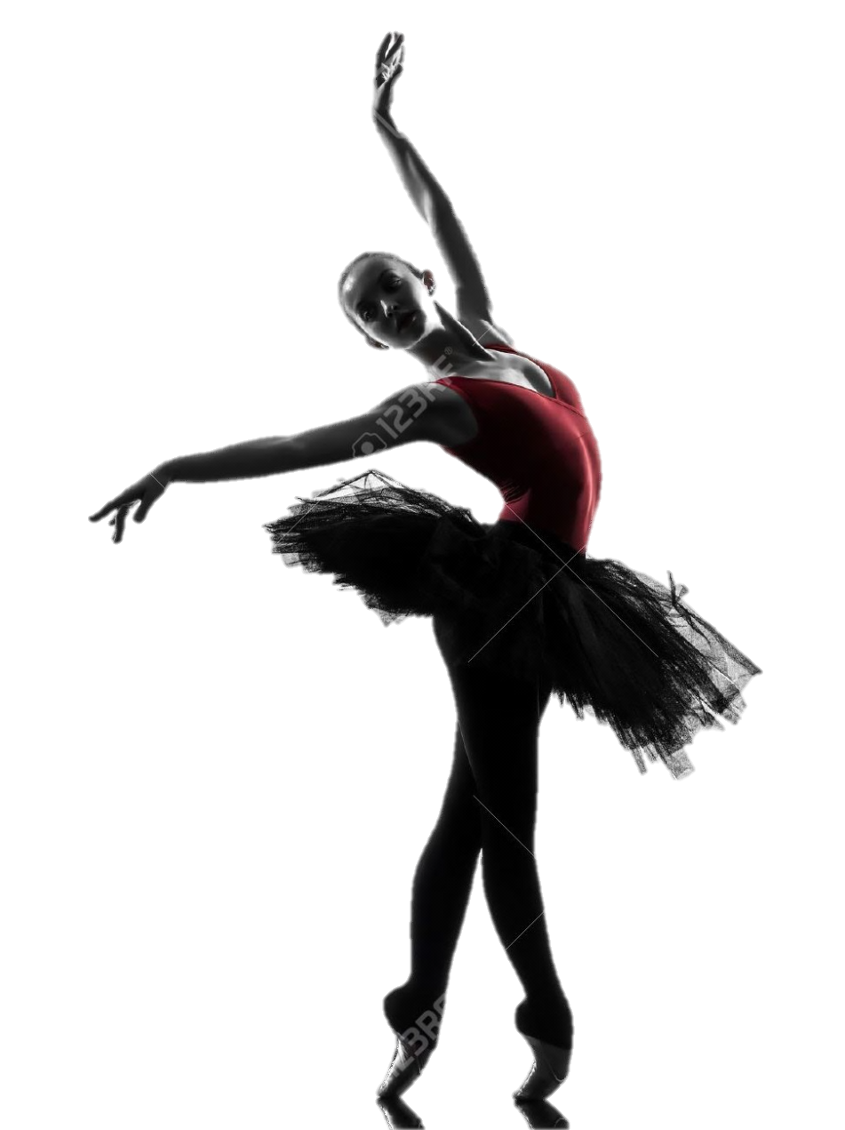
GRUPOS DE BAILE
JUNIORS: 3-6 años *
SENIORS: 7-12 años
TEENAGERS: 13-18 años
ADULTS: +18
*Para JUNIORS sólo se ofrece ballet y/o flamenco.

Slide 5
¿Qué tipo de empresa es?
Es una empresa PRIVADA.
Su función, dar distintas clases de baile para distintos rangos de edades y de distintos tipos, para todos los gustos.
Su objetivo es obtener beneficios y ofrecer una nueva actividad en el pueblo como es el baile moderno, y para un aplico público.

Slide 6
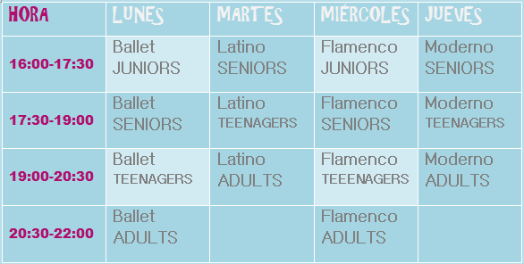

Slide 7
MÉTODO INDUCTIVO
Hemos recogido distintas opiniones, de todos los rangos de edades, para ver si todo esto es una buena idea realmente, o lo contrario.
Sofía, tiene 14 años, piensa que es mejor el baile optativo y le gustan ambos, ella iría a estas clases porque le encanta bailar y además le gustaría desconectar de sus estudios haciendo algo que le satisface y a la vez pasar un buen rato con sus amigas, las cuales también vendrían, en cuanto al precio María lo ve bastante económico, ya que está apuntada a distintas clases particulares para el colegio, y a sus padres no le gustaría gastarse mucho dinero más.
Carolina, tiene 12 años, ella también iría a baile optativo, porque le gusta más y le llama más la atención ese tipo de baile que por ejemplo ballet o flamento, y en cuanto al precio Carolina nos dice que está muy bien ya que son 3 horas a la semana y además le gusta mucho el horario ya que no le corta toda la tarde en cuanto a los estudios..
Chelo, nos dice que le interesa dentro del baile optativo, el latino, ya que es tan sólo hora y media a la semana, lo ve un precio bastante razonable y económico, al igual que algo muy oportuno para despejarse ya que al ser profesora de vez en cuando necesita hacer algo para divertirse.

Slide 8
La madre de Pablo, de 4 años, prefiere la opción de flamenco para su hijo, ya que es algo que siempre le ha apasionado a su familia y al propio Pablo aunque sea muy pequeño, le gusta mucho, además, al ser impartidas las clases en la Alameda a su madre le viene muy bien porque así sale a jugar Pablo un rato al parque después de las clases para que se despeje, además de que el horario y el precio a su madre les parece perfectos.
Sergio, de 9 años, es un niño al cual le encanta todo lo relacionado con el flamenco desde pequeño, y por lo tanto le encantaría aprender a bailarlo, aunque tiene poco tiempo a la semana porque da distintas clases extraescolares, las cuales le suelen ocupar bastante tiempo, por lo que le viene perfecto al ser tan sólo hora y media.
Paula y sus amigas, de 16 años, les encantaría la opción de flamenco y ballet, ya que a todas ellas les ha encantado siempre todo lo referido a ello, pero nunca han encontrado algún sitio así, y además el horario les viene perfecto a todas, ya que al tener esa edad, tienen que estudiar bastante por lo que prefieren que no les corte la tarde.
En definitiva, ambas opciones son muy reclamadas, pero la de flamenco y ballet algo más que la optativa, pero en general las clases son muy reclamadas, ya que es algo poco visto en el pueblo, además de económico, cosa que a día de hoy todo el mundo mira por ello.

Slide 9
MÉTODO DEDUCTIVO
En el pueblo, nunca se han ofrecido clases de baile moderno, cosa que ofrece la academia dentro del baile optativo, y además el latino era poco visto también. El flamenco y el ballet si se da con más frecuencia, aunque a precios bastante más altos. Por lo que es bastante solicitado, sobre todo por niños y niñas más pequeños, además de que se ofertan clases para adultos, lo cual tampoco había gran variedad anteriormente. Y a todo esto, se le suma la perfecta localización que tiene, la cual le pilla cerca a gran cantidad de gente, y el coste de las clases, las cuales son bastantes económicas.
Por lo que en general, es una idea bastante buena, y por lo que parece, va a ser bastante reclamada la academia.

Slide 10
COSTE OPORTUNIDAD
Estábamos entre, dar clases de profesional para adultos, o clases de optativo para los más pequeños, finalmente hemos escogido clases de profesional para adultos, ya que los adultos están muy interesados en ello y sobre todo en el flamenco, por lo que hemos perdido esas clases de optativo para los más pequeños.
6
5
4
3
2
1
0
Nº clases optativo (semanal)
Nº clases profesional (semanal)

Slide 11
ADRIANA RODRÍGUEZ HIRALDO
SOFÍA PERIÁÑEZ ROMERO PAULA MILLÁN MUÑOZ MARINA GALLARDO RETAMAL

